Slide 1
Monitoring kvalitete zraka u Karlovcu u GČ Dubovac, uz NASA satelite i naše uređaje
Snježana Marković-Zoraja, prof. biologije i kemije
učitelj biologije i kemije, učitelj savjetnik
Kristina Fratrović, dipl. inž. matematike
učitelj matematike i informatike, učitelj izvrsni savjetnik
Osnovna škola Dubovac, Karlovac
CUC, 18. – 19. travnja 2024., Rovinj

Slide 2
ISHODI
Informatika
INF A.7.3. prikuplja i unosi podatke kojima se analizira neki problem s pomoću odgovarajućega programa, otkriva odnos među podatcima koristeći se različitim alatima programa te mogućnostima prikazivanja podataka
INF C 8.2. samostalno pronalazi informacije i programe, odabire prikladne izvore informacija, uređuje, stvara i objavljuje/dijeli digitalne sadržaje
Priroda i Biologija
PRI OŠ A 5.1. objašnjava sastav zraka, tumači štetne posljedice onečišćenja zraka
PRI B.6.3. opisuje promjene u prirodi koje uzrokuje čovjek te njihove posljedice na živi svijet
BIO D 7.1., 8.1. provodi istraživanja te donosi zaključke
Kemija
KEM C 7.3., C 8.2. procjenjuje utjecaj različitih izvora energije na okoliš
KEM A 8.3. kritički razmatra uporabu tvari i njihov utjecaj na čovjekovo zdravlje i okoliš
KEM D 7.1., 8.1. povezuje rezultate i zaključke istraživanja s konceptualnim spoznajama
KEM D 8.3. prikazuje podatke u tablicama i grafovima, interpretira različite vrste podataka, uočava zakonitosti
Međupredmetne teme
ikt C.3.1. samostalno provodi jednostavno istraživanje, a uz učiteljevu pomoć složeno istraživanje radi rješavanja problema u digitalnome okružju
ikt C.3.4. uz učiteljevu pomoć ili samostalno odgovorno upravlja prikupljenim informacijama
ikt D.3.4. stvara nove uratke i ideje složenije strukture
odr A 4.3. procjenjuje kako stanje ekosustava utječe na kvalitetu života

Slide 3
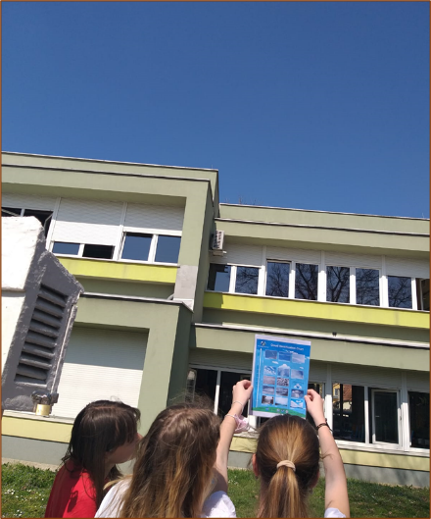
trenutna temperatura zraka
1
4
naoblaka
vlažnost zraka
2
5
vrste oblaka
tlak zraka
3
6
oborine
ATMOSFERSKA MJERENJA - GLOBE
13.00 – 14.00 sati

Slide 4
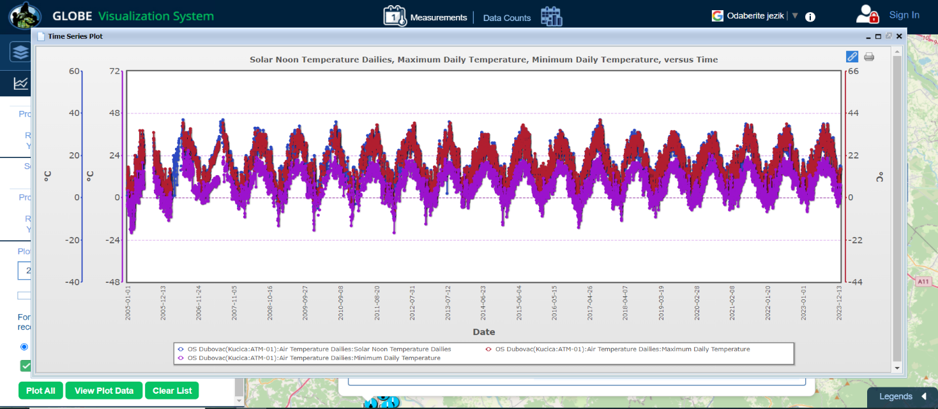
GLOBE atmosferska mjerenja u OŠ Dubovac u Karlovcu, 2005. – 2023.

Slide 5
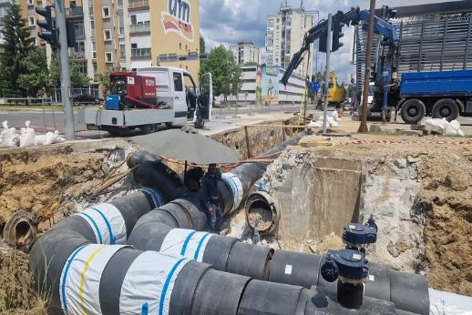
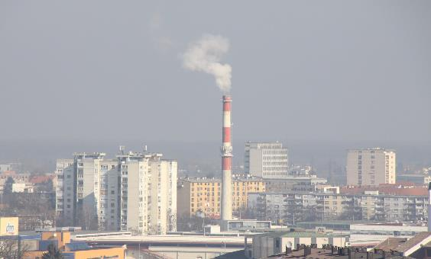
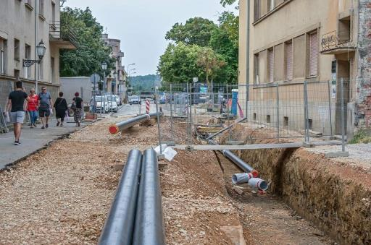
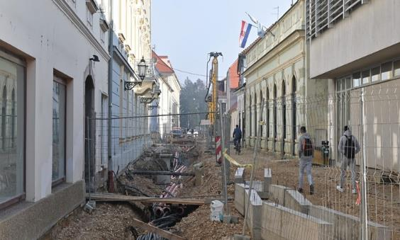
2023.
Karlovac

Slide 6
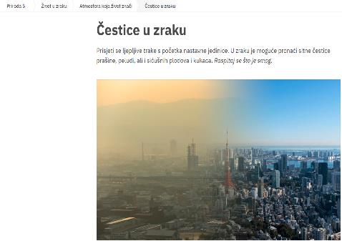
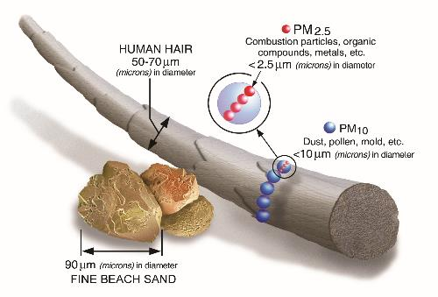
5.r: Sastav zraka,
čestice u zraku
6. r.: Utjecaj čovjeka
stanište
eksperiment:
čestice u zraku
Koje čestice
lebde u zraku?

Slide 7
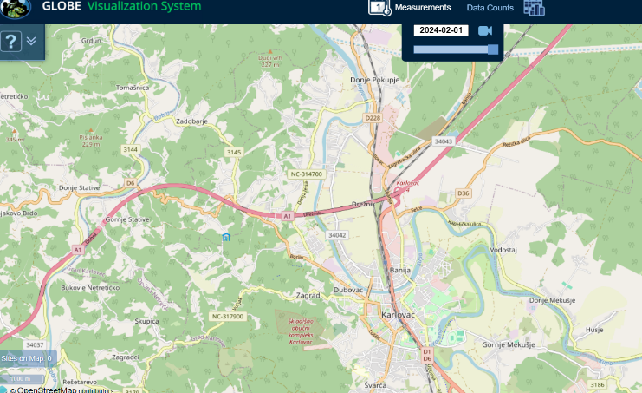
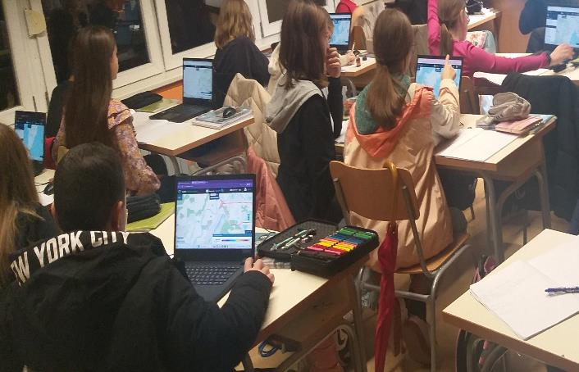
GLOBE skupina učenika (5.r. – 8.r. daroviti učenici)
Je li u Karlovcu i u GČ Dubovac zrak čist?
Koji plinovi onečišćuju zrak? Koje čestice uzrokuju onečišćenje zraka?

Slide 8
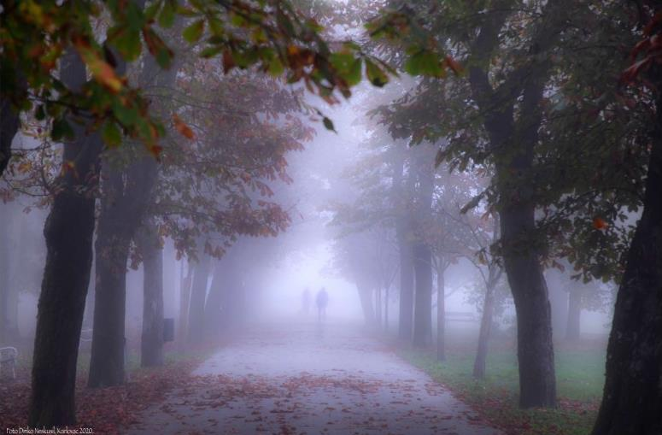
Što je to kvaliteta zraka?
definira se kao kakvoća zraka koja se određuje na temelju mjerenja onečišćujućih tvari u zraku
definirane su granične vrijednosti onečišćujućih tvari u zraku obzirom na zdravlje ljudi

Slide 9
PM2.5
PM10
onečišćujuće tvari u zraku
CO
O₃

Slide 10
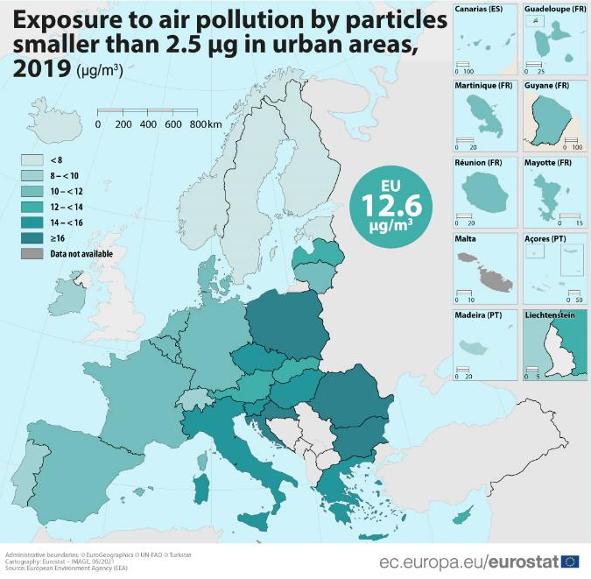
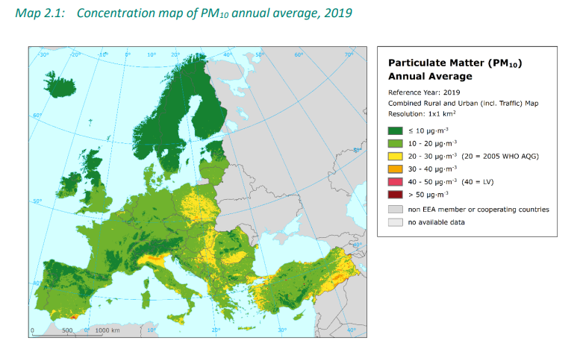
Jeli zrak u Europi čist ili onečišćen?
Onečišćenje zraka uzrokovano lebdećim česticama: PM 2.5 i PM 10

Slide 11
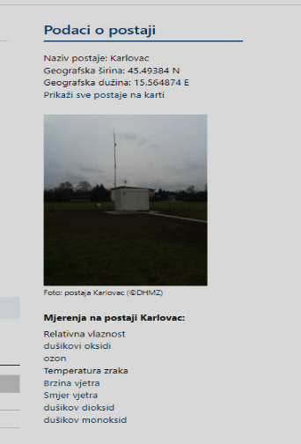
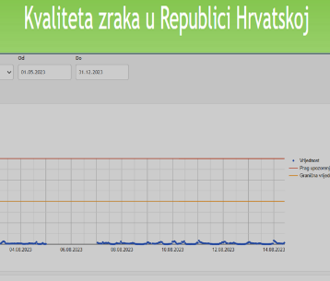
Koje onečišćujuće tvari u zraku mjeri postaja DHMZ u Karlovcu??
DHMZ Karlovac
mjerenja
onečišćivača
zraka:
dušikovi oksidi
ozon
Mjerenja
povremeno bez kontinuiteta

Slide 12
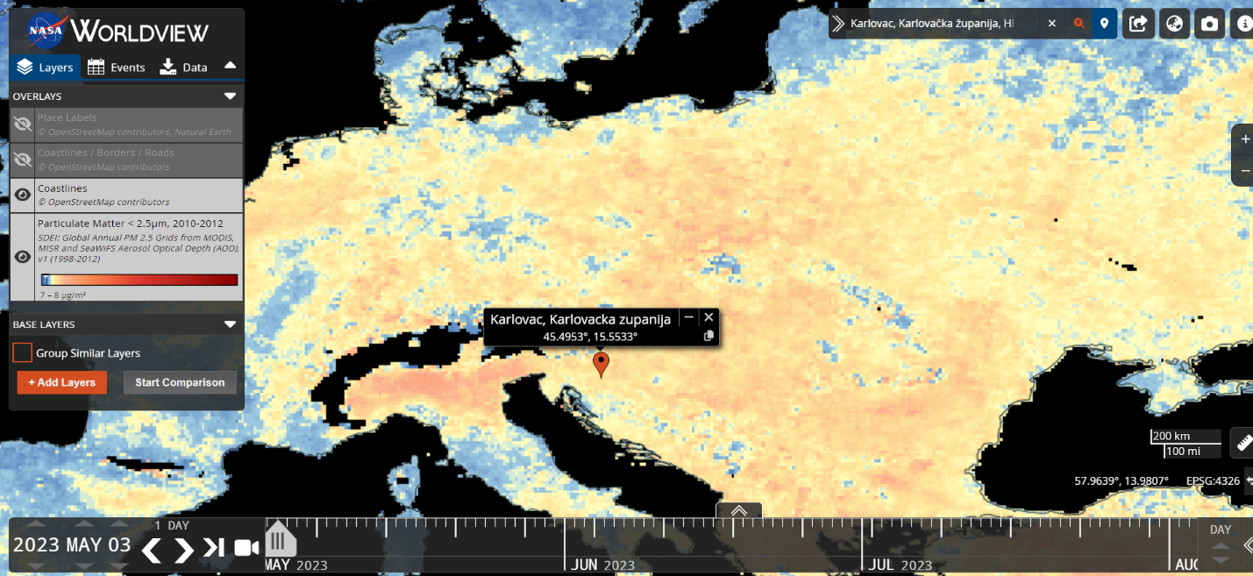
Bilježe li NASA sateliti onečišćujuće tvari u zraku u Karlovcu?
https://worldview.earthdata.nasa.gov/

Slide 13
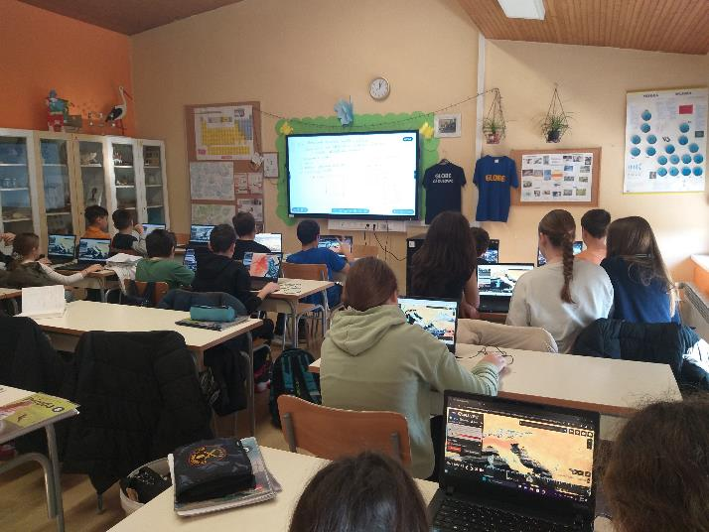
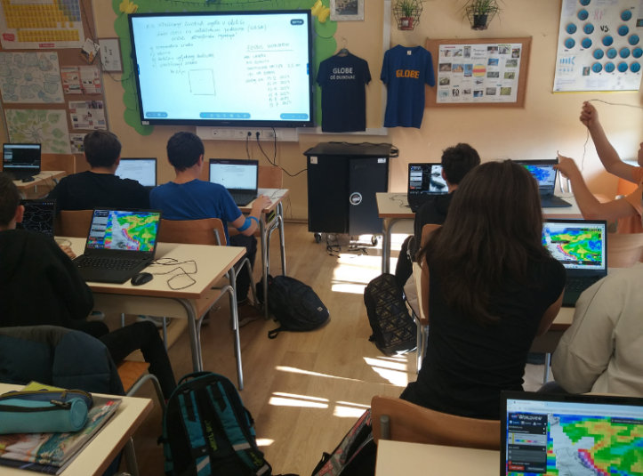
GLOBE
skupina
pretraživanje baze
podataka
bilježenje vrijednosti
onečišćujućih tvari u
zraku

Slide 14
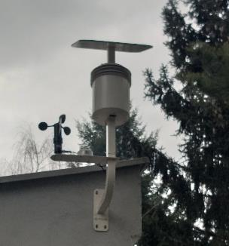
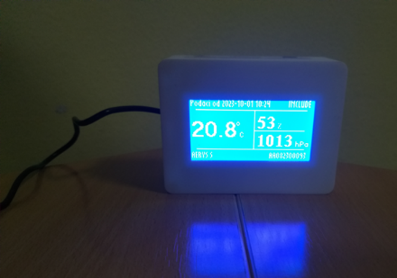
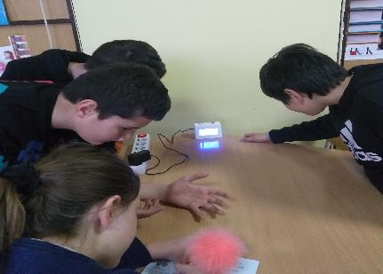
rujan 2023.,OŠ Dubovac dobiva automatsku meteorološku postaju
Automatska postaja (Aerys S)
trenutna temperatura zraka, tlak zraka,
vlažnost zraka

Slide 15
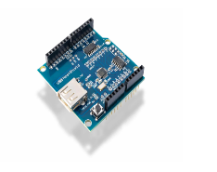
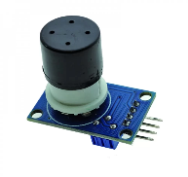
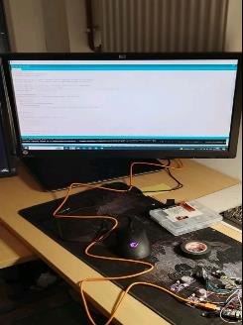
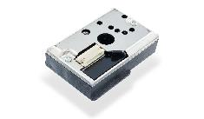
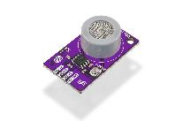
Možemo li napraviti uređaj koji će mjeriti onečišćujuće tvari u zraku i postaviti ga u GČ Dubovac?
Arduino
ozone senzor
Informatička skupina učenika u suradnji s učenicima srednje škole, polaznicima zajednice tehničke kulture.
Očitavanje vrijednosti od
13.00 – 14.00 sati
računalo
PM 2.5 senzor
CO senzor

Slide 16
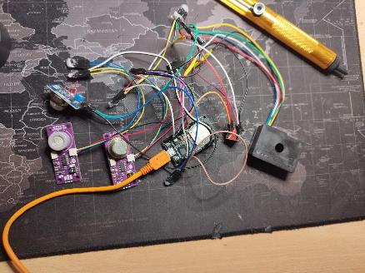
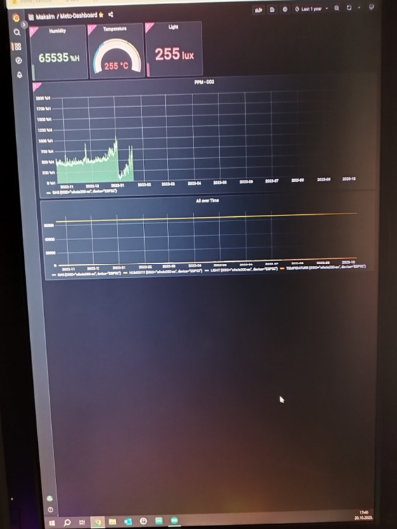
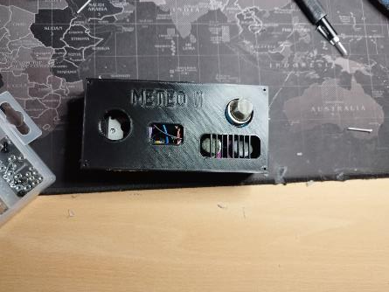
izrada
povezivanje
sa serverom

Slide 17
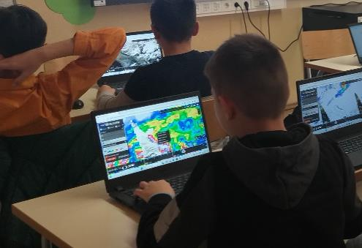
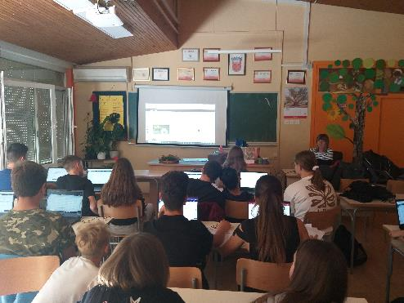
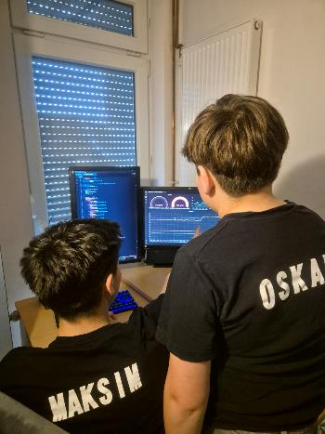
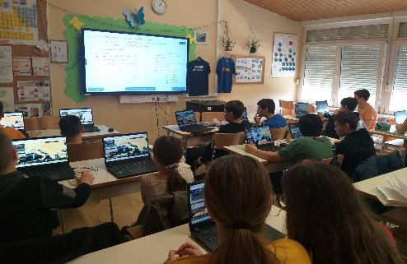
bilježenje vrijednosti onečišćujućih tvari u zraku i unos podataka
NASA sateliti
unos podataka,
izrada tablica
postaja OŠ Dubovac

Slide 18
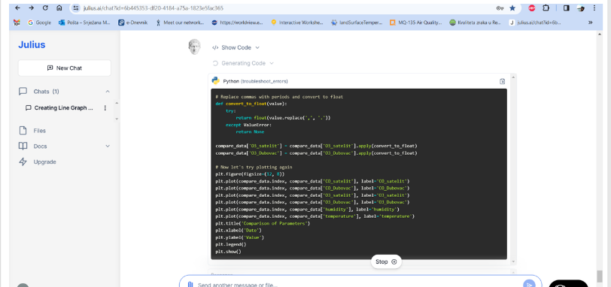
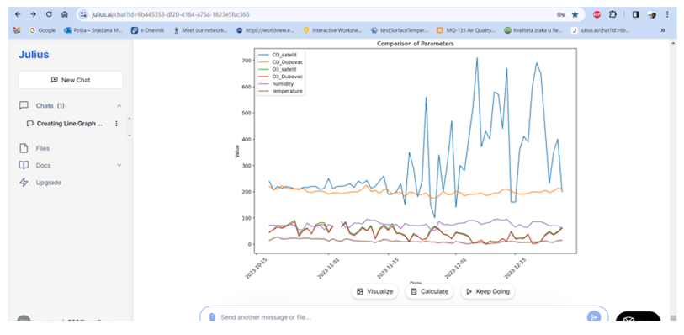
AI – usporedba i analiza podataka
- atmosferski čimbenici
(postaja OŠ Dubovac)
- NASA sateliti
- postaja OŠ Dubovac
(arduino sa senzorima)
u GČ Dubovac

Slide 19
Rezultati

Slide 20
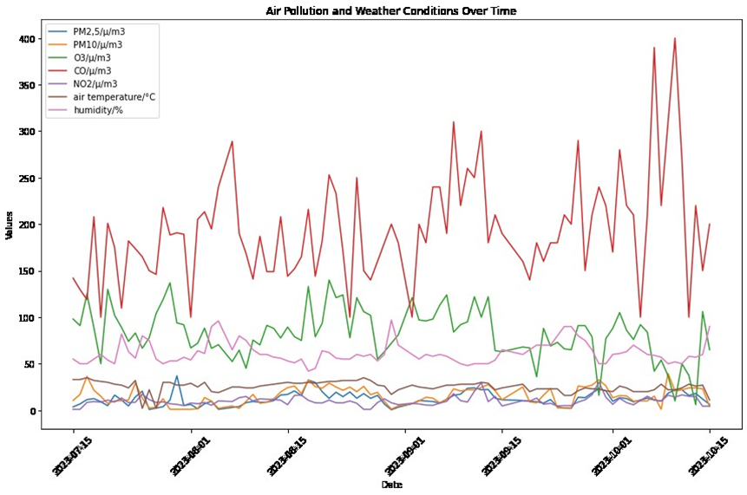
Usporedba vrijednosti od 15.7. – 17.10.2023.
(prije izrade postaje OŠ Dubovac)
Julius AI <team@chatwithyourdata.io

Slide 21
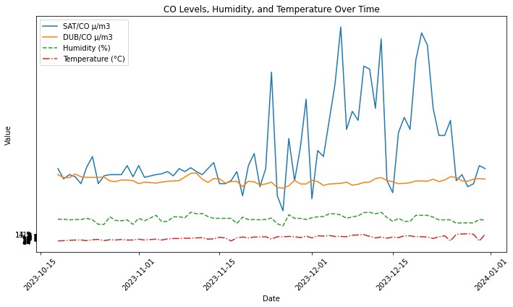
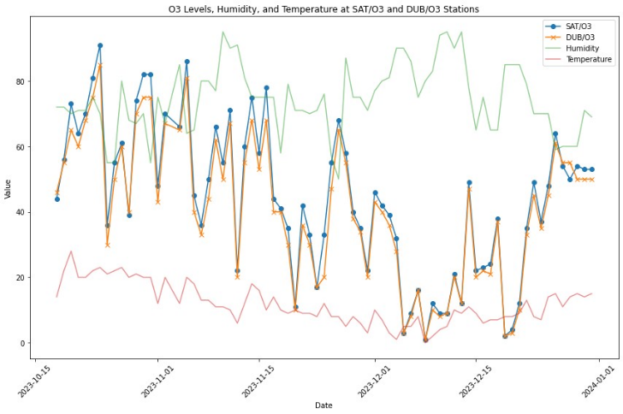
Usporedba CO i O₃ s temperaturom zraka i vlažnosti 18.10. – 31.12.2023.
(od postavljanja postaje Dubovac)

Slide 22
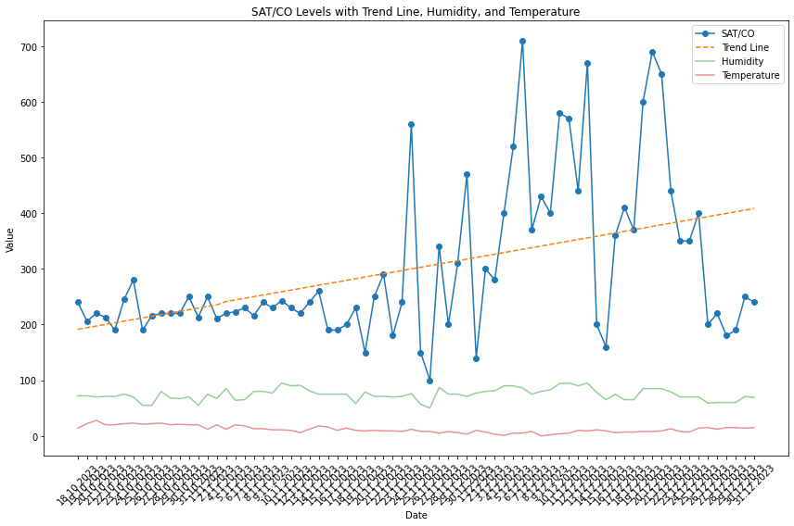
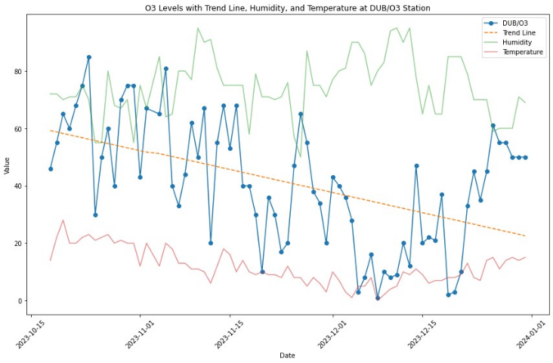
Trend kretanja CO i O₃ u razdoblju od 18.10. – 31.12.2023.

Slide 23
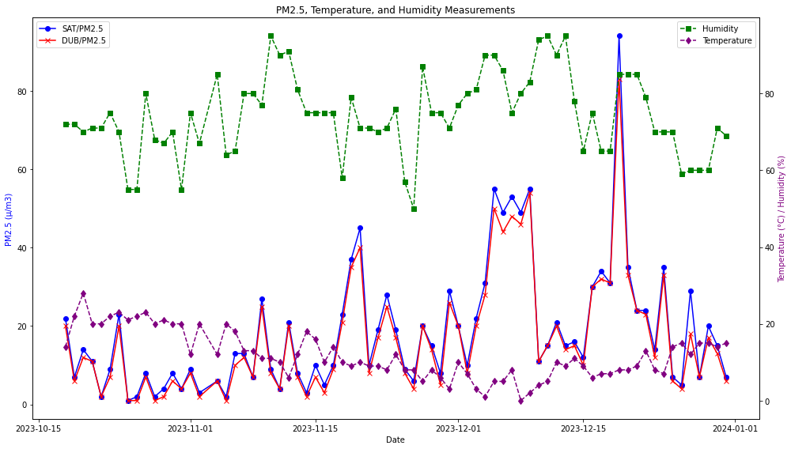
Usporedba PM2.5 s temperaturom zraka i vlažnosti 18.10. – 31.12.2023.

Slide 24
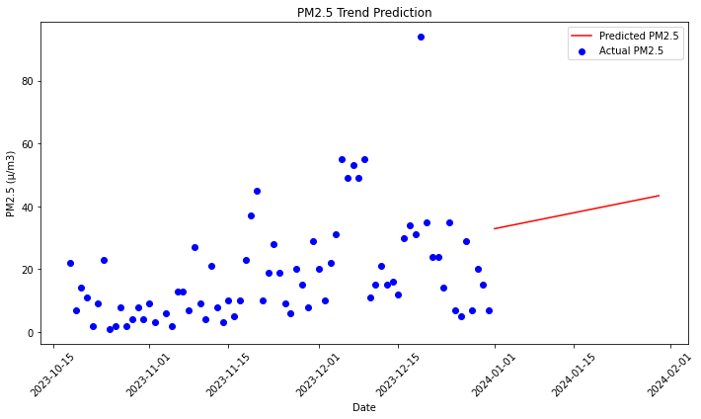
Trend kretanja PM2.5 za buduće vrijeme u 2024. –AI i stvarni podatci2024.

Slide 25
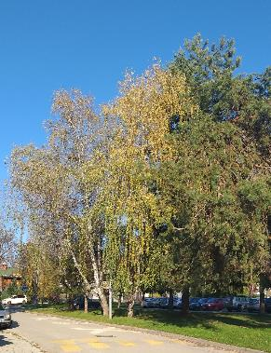
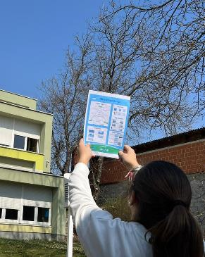
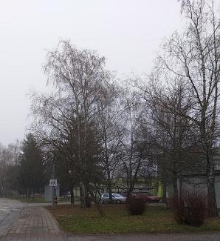
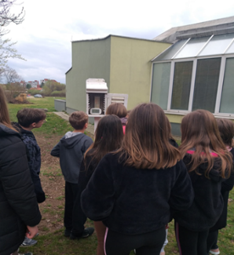
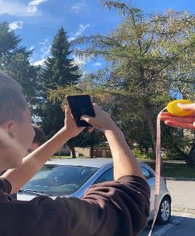
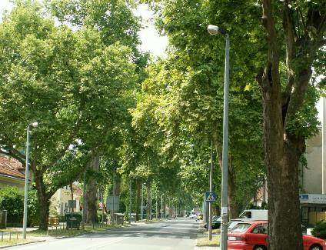
Analiza

Slide 26
Period od 15. 7. – 17. 10. 2023.
(93 promatrana dana)
Period od 18. 10. – 31. 12. 2023.
(73 promatrana dana)
CO u dozvoljenim granicama
O₃ u dozvoljenim granicama
PM2.5 : 2 dana iznad granične vrijednosti
CO u dozvoljenim granicama
O₃ u dozvoljenim granicama
PM2.5 :16 dana iznad granične vrijednosti
Granična vrijednost CO: 10 mg/m³
Granična vrijednost za O₃:120 µg/m³
Granična vrijednost za PM2.5: 25µg/m³
RH (NN 77/2020.)
EuropeanEnvironment Agency

Slide 27
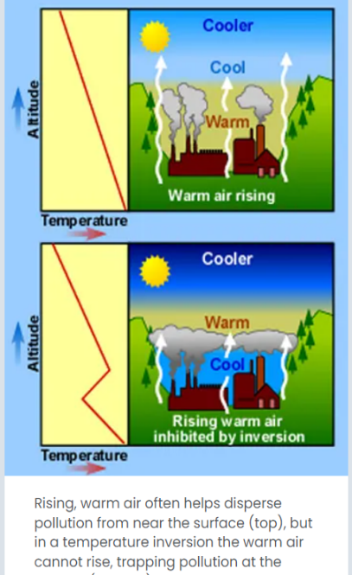
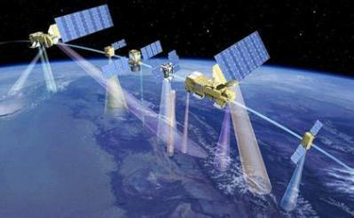
Razlike u mjerenju CO na postaji Dubovac i mjerenjima NASA satelita moguće su zbog različitih metoda mjerenja
Uz niže temperature zraka i veću vlažnost zraka:
više je PM2.5
manje O₃
Oblaci blokiraju sunčevu svjetlost i usporavaju stvaranje ozona
Lebdeće čestice se ne raspršuju u atmosferi i ostaju zarobljene u prizemnom sloju, osobito kad nema provjetravanja.

Slide 28
Prevodi naredbe u Python kod
- filtrira i grupira podatke
- sortira podatke
- izvoz podataka
Julius AI omogućuje analizu, interpretaciju i vizualizaciju strukturiranih podataka uključujući tablice, SQL baze podataka i CSV datoteke
AI
Stvaranje složenog modela strojnog učenja u svrhu predviđanja
Za koga?
- učenici i studenti
- znanstvenici
- poslovna analitika
Identifikacija trendova i anomalija u skupovima podataka

Slide 29
AI – novi početak
čovjek
- obrada i analiza
podataka u kraćem
vremenu
- vizualizacija podataka
za izradu uređaja i primjenu tehnologije u praćenju stanja u okolišu potrebno je znanje i vještine čovjeka
za obradu i analizu podataka u AI alatu, potrebno je formatirati datoteke
identificiranje trenda kretanja zadanih parametara

Slide 30
Izvori
Agić B., Banović T., Lopac Groš A.,: Priroda 5, udžbenik iz prirode za peti razred osnovne škole, Profil Klett, Zagreb,2019.
Agić B., Banović T., Lopac Groš A. i dr,: Priroda 6, udžbenik iz prirode za šesti razred osnovne škole, Profil Klett, Zagreb,2019.
Lukić S., Marić Zerdun I., Trenčevska N., Varga M. i dr: Kemija 7, udžbenik kemije u sedmom razredu osnovne škole, ŠK, Zagreb, 2020.
Lukić S., Marić Zerdun I., Varga M. i dr: Kemija 8, udžbenik kemije u osmom razredu osnovne škole, ŠK, Zagreb, 2020.
GLOBE program
https://www.globe.gov/web/atmosphere (preuzeto 19.9.2022.)
European Environment Agency
https://www.eea.europa.eu/themes/air/air-quality-concentrations/air-quality-standards (preuzeto 15.9.2023.)
UCAR Center for Science Education :How Weather Affects Air Quality
https://scied.ucar.edu/learning-zone/air-quality/how-weather-affects-air-quality (preuzeto 15.9.2023.)
https://narodne-novine.nn.hr/clanci/sluzbeni/2020_07_77_1465.html
NASA Earth observatory: Air Pollution
https://earthobservatory.nasa.gov/blogs/eokids/wp-content/uploads/sites/6/2018/09/AQ-PM25-09-10pm2_508.pdf
(preuzeto 12.9.2022.)

